Slide 1
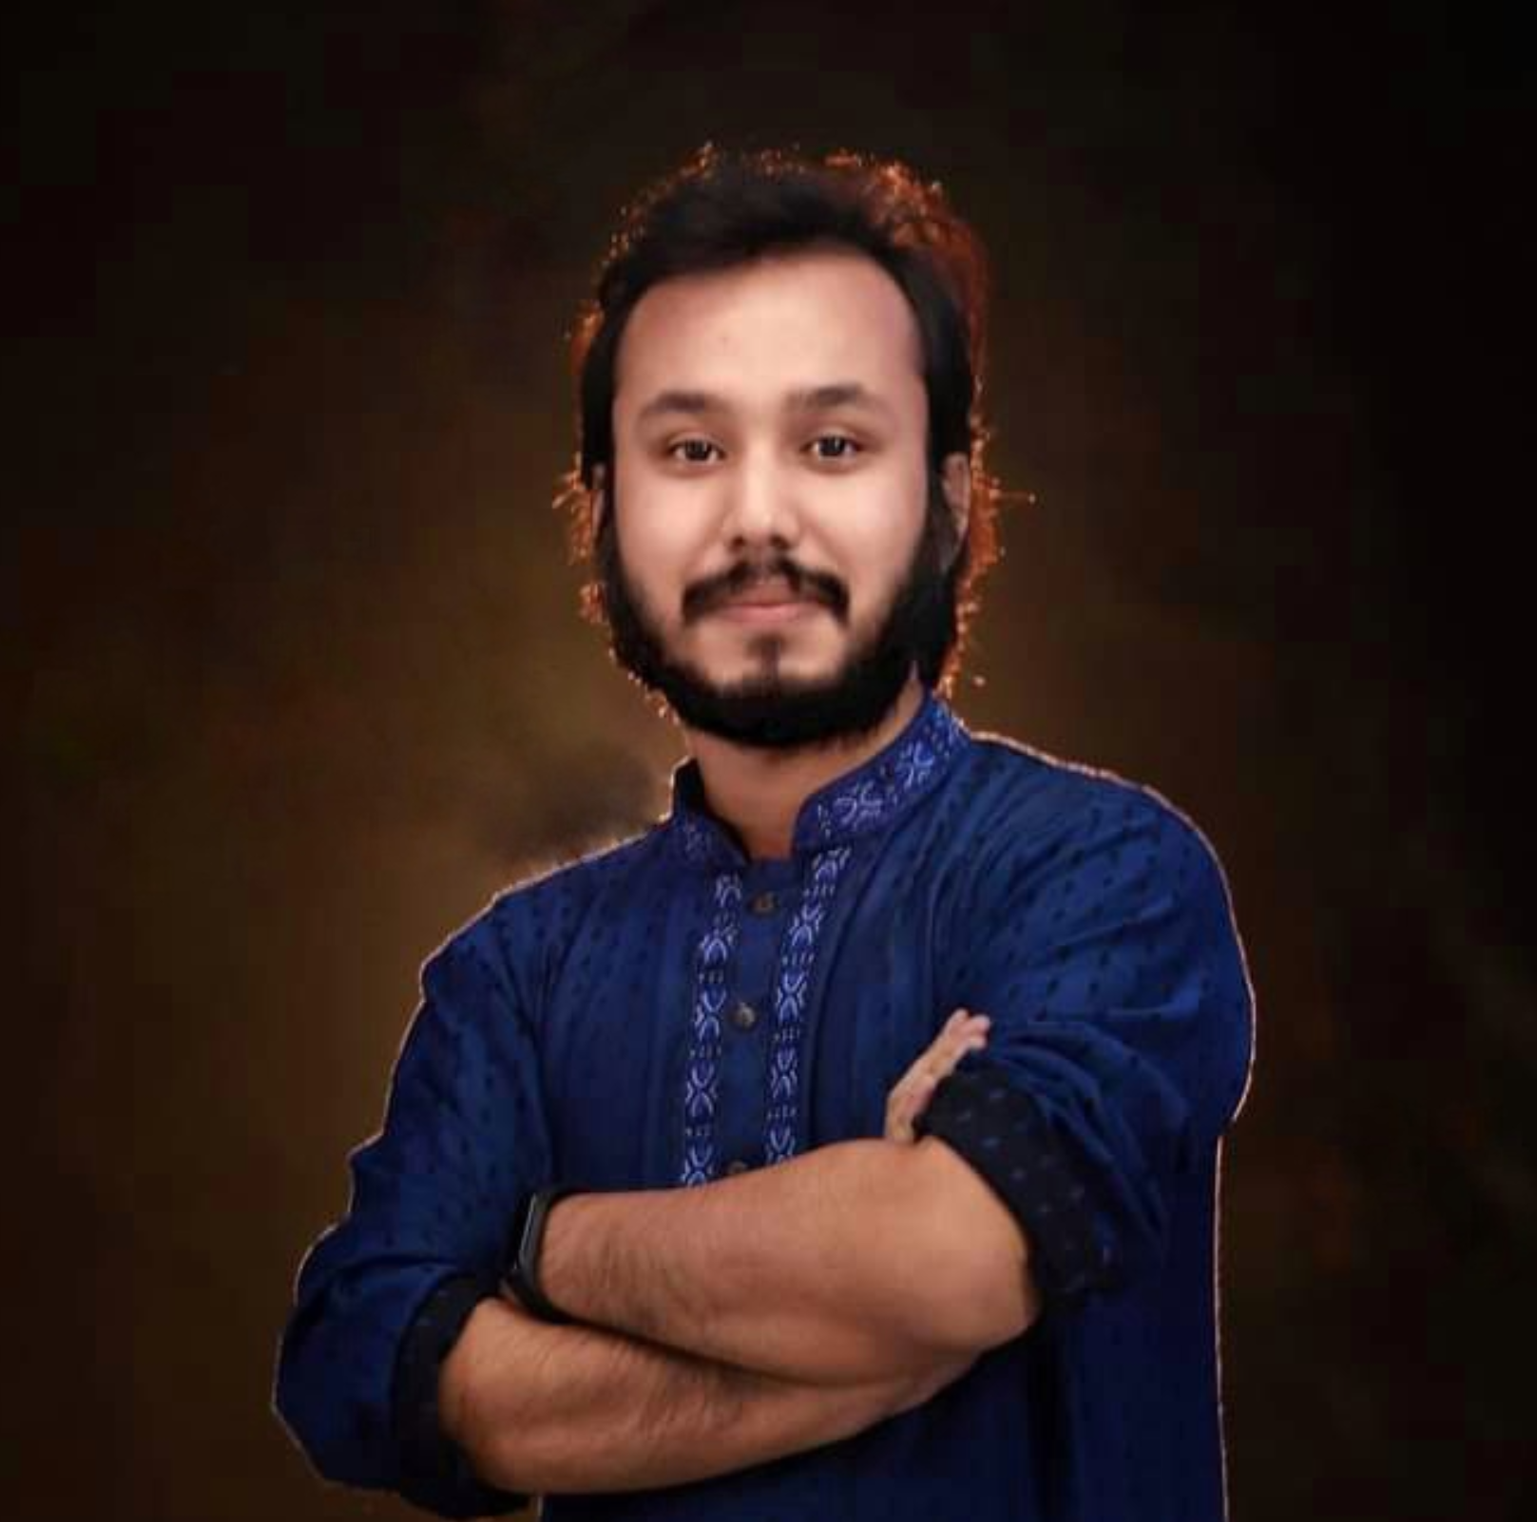
Kowshique Roy
HSC ICT
Information and Communication Technology
তথ্য ও যোগাযোগ প্রযুক্তি
অধ্যায় ১মঃ তথ্য ও যোগাযোগ প্রযুক্তি : বিশ্ব ও বাংলাদেশ প্রেক্ষিত
পাঠ ০ : পরিচিত
Whatsapp: 01765236683 Mail: kowshiqueroy@gmail.com Youtube: Dadar Class দাদার ক্লাস

Slide 2
পাঠ সমূহ
বিশ্বগ্রাম
ভার্চুয়াল রিয়ালিটি
তথ্য ও যোগাযোগ প্রযুক্তির সাম্প্রতিক প্রবণতা
তথ্য ও যোগাযোগ প্রযুক্তি ব্যবহারে নৈতিকতা
সমাজ জীবনে তথ্য ও যোগাযোগ প্রযুক্তির প্রভাব
তথ্য ও যোগাযোগ প্রযুক্তি এবং অর্থনৈতিক উন্নয়ন
বহুনির্বাচনী

